Slide 1
C++ Programming 2020.03/23
이름 : 김민석
학과 : 소프트웨어융합 대학
학번 : 20195124
분반 : 01

Slide 2
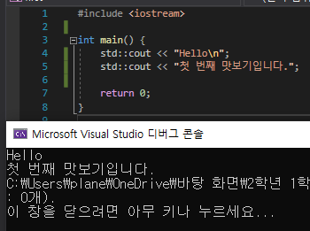
C++ Ex 02 - 1

Slide 3
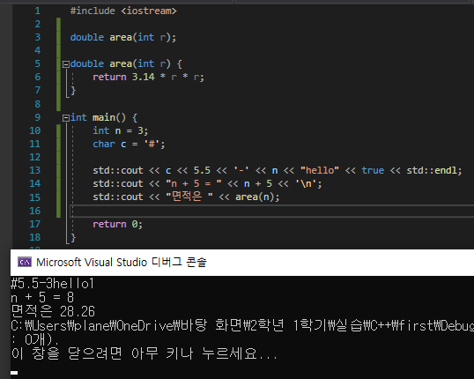
C++ Ex 02 - 2

Slide 4
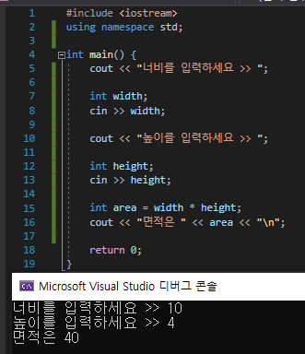
C++ Ex 02 - 3

Slide 5
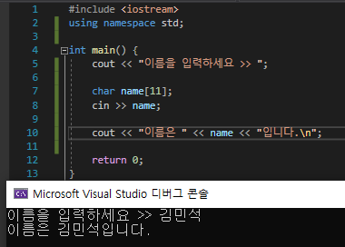
C++ Ex 02 - 4

Slide 6
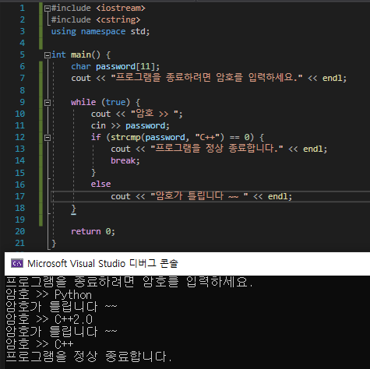
C++ Ex 02 - 5

Slide 7
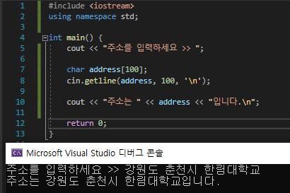
C++ Ex 02 - 6

Slide 8
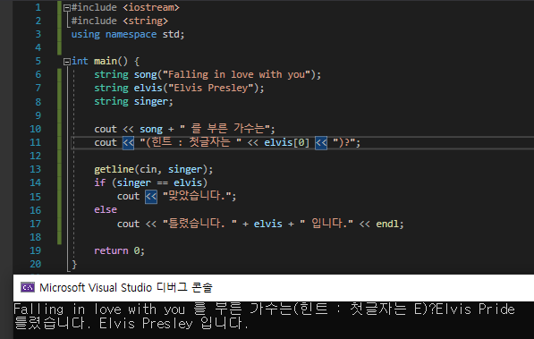
C++ Ex 02 - 7

